Slide 1
התא – מבנה ותפקוד
"תורשה מנדלית": מונחי יסוד
נושאי השיעור
כללי התורשה שגילה מנדל "אבי הגנטיקה"
הכלאת מבחן
חישוב הסתברות לקבלת צאצאים בעלי פנוטיפים שונים
מדוע לא תמיד מתקבל יחס הצאצאים הצפוי?
סוגי תכונות:
תכונות תורשתיות שביטוין אינו מושפע מן הסביבה
תכונות תורשתיות שביטוין מושפע מן הסביבה
תכונות נרכשות

Slide 2
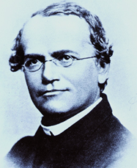
מנדל – אבי תורת הגנטיקה
הנזיר יוהן גרגור מנדל היה הראשון שחקר ותיאר את החוקיות במעבר תכונות
מדור לדור, ומסקנותיו תקפות עד היום. מנדל פרסם את מסקנותיו בשנת 1866, אך לא
זכה להכרה בדורו משום שהן לא הובנו. רק כעשרים שנה לאחר מותו הובנה עבודתו, והוא זכה לתואר "אבי תורת הגנטיקה". מנדל הוא דוגמה לגאון שהקדים את זמנו.
בזמנו של מנדל הידע על מבנה התא היה חלקי ומצומצם,
עדיין לא היה ידוע קיום הכרומוזומים, וכמובן לא היה ידוע
שהם מורכבים ממולקולותDNA , ושהמידע התורשתי מצוי בהם. למרות זאת, הצליח מנדל להבין את חוקי התורשה הבסיסיים בעזרת מעקב אחר הורשת תכונות באורגניזמים שונים.
Collection of The National Library of Medicine
לפני מנדל הייתה הגישה השלטת במדע
שתכונות הצאצא הן ממוצע תכונותיהם של הוריו.
אם כך, מדוע לזוג סוסים שחור ולבן לא ייוולדו תמיד צאצאים אפורים?
אם כל הזמן יש מהילת תכונות, הרי שעם הזמן ייווצרו פחות ופחות צירופי תכונות. ואולם מסקנה זו עומדת בסתירה למגוון העצום
של צירופי תכונות שיש בטבע!

Slide 3
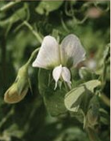
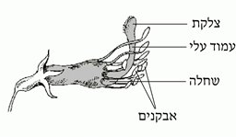
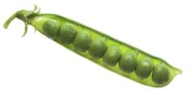
מרבית ניסויי מנדל בדקו הורשת תכונות שונות בצמח האפונה
מנדל ערך את מרבית ניסוייו בצמח האפונה. בדרך כלל מתרחשת באפונה האבקה עצמית, כלומר, גרגירי אבקה נופלים ונובטים על הצלקת של אותו פרח.
הפרי המתפתח לאחר ההאבקה הוא תרמיל ובתוכו זרעים.
כאשר רוצים לבצע האבקה זרה, יש להסיר את האבקנים לפני הבשלתם, לשים על הצלקת גרגירי אבקה שמקורם בצמח הרצוי ולסגור את הפרח בשקית על מנת למנוע האבקה בלתי רצויה. פעולה זו נקראת גם הכלאה.
© Photo: Renee Comet /
National Cancer Institute
ד"ר נורית קינן
פרי האפונה
פרח אפונה שעלי הכותרת שלו הוסרו
פרח אפונה
תרשימים מתוך הספר "חידת התורשה – מט"ח

Slide 4
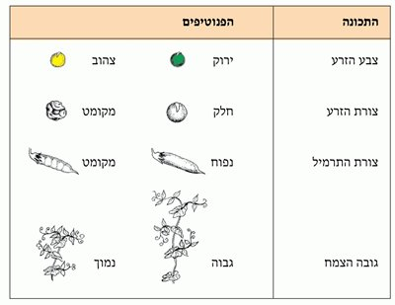
מרבית ניסויי מנדל היו על הורשת תכונות שונות בצמח האפונה
מנדל עקב אחר הורשת תכונות שונות של צמח האפונה כגון:
נוסף על כך, הוא עקב אחר תכונות מגוונות בצמחים אחרים, בדבורים ואף עסק בחקר שושלות של משפחות שהיו בהן גמדים.
בשקף הבא נתאר את אחד ממחקריו שעסק בהורשת צבע התרמיל.
הטבלה מתוך הספר "חידת התורשה – מט"ח

Slide 5
תוצאות המעקב אחרי דרך הורשת תכונת צבע התרמיל
דור ההורים P: מנדל הכליא צמחים שהם צאצאים של דורות רבים של צמחים בעלי תרמילים ירוקים עם צמחים שהם צאצאים של דורות רבים של צמחים בעלי תרמילים צהובים. צמחים אלו נקראים זנים טהורים.
P:
צהוב ירוק
דור הצאצאים הראשון F1:
כל הצאצאים היו בעלי תרמילים ירוקים.
F₁:
ירוק ירוק
הוא הכליא בין צאצאים מדור הצאצאים הראשון.
דור הצאצאים השני :F2
רוב הצאצאים בדור השני היו בעלי תרמילים ירוקים, ומיעוטם היו בעלי תרמילים צהובים. מנדל בדק מספר צאצאים רב שהתקבלו ממספר רב של הכלאות* ומצא שהיחס בין בעלי התרמילים הירוקים לבעלי התרמילים הצהובים היה 1:3.
(*כשבודקים מספר קטן של צאצאים יכולה
להתקבל סטייה מיחס זה – בכך נדון בהמשך).
:F₂
צהוב ירוק
1 : 3
מה היו מסקנותיו של מנדל? – על כך בשקף הבא.

Slide 6
בכל תאי האורגניזם יש לכל גן שני אללים, תאי המין מכילים אלל אחד מכל גן
מסקנותיו של מנדל היו:
לכל פרט יש בכל גן* שני אללים*. בגן הקובע את צבע התרמיל יש שני סוגי אללים:
הירוק שהוא אלל דומיננטי ( (G, והצהוב שהוא אלל רצסיבי (g).
כאשר שני האללים זהים, הפרט נקרא הומוזיגוט.
קיימים שני סוגי הומוזיגוטים:
GG בעל פנוטיפ ירוק ו-gg בעל פנוטיפ צהוב.
כאשר שני האללים שונים זה מזה הפרט נקרא
הטרוזיגוט (Gg) והוא בעל פנוטיפ ירוק.
P: GG gg
ירוק
צהוב
גמטות
G
g
שני האללים נפרדים זה מזה בעת יצירת הגמטות (תאי הרבייה), ולכן בתאי המין יש רק אלל אחד לכל גן – קביעה זו נקראת עקרון ההתפצלות
או הכלל הראשון של מנדל.
כאשר הגמטה הזכרית (תא זרע) והגמטה הנקבית (תא ביצה) מתלכדים בעת תהליך ההפריה, נוצרת זיגוטה (ביצה מופרית) ובה שוב יש שני אללים לכל גן, וכך גם בכל תאי גופו של היצור הנוצר מן הזיגוטה.
F₁: Gg Gg
ירוק
ירוק
גמטות
G
g
G
g
F₂: GG Gg Gg gg
ירוק
צהוב
*מנדל לא השתמש במונחים גן ואלל, אלא במונחים גורם תורשתי ועותקים. המונחים גן ואלל נקבעו זמן רב לאחר מותו,והם מקובלים עד היום, ולכן נשתמש בהם. ראו את הגדרות המונחים במילון המונחים בשקופית 9.
ירוק
ירוק
3 : 1
ירוק
צהוב

Slide 7
צורת הצגה נוספת: בניית טבלה
אפשר להציג את מהלך ההכלאה גם בטבלה.
בהכלאה Gg Gg נקבל טבלה שנראית כך:
P: GG gg
ירוק
צהוב
גמטות
 | G | g
G | GG | Gg
g | Gg | gg
גמטות
G
g
גמטות
F₁: Gg Gg
ירוק
ירוק
גמטות
G
g
G
g
F₂: GG Gg Gg gg
ירוק
ירוק
ירוק
צהוב
3 : 1
ירוק
צהוב

Slide 8
החידושים בדרך עבודתו של מנדל
מעקב אחר דרך ההורשה של תכונה יחידה.
בחירה בתכונה פשוטה שיש לה רק שני פנוטיפים.
בדיקת מספר רב של צאצאים וחישוב היחסים בין סוגי הצאצאים השונים.
שימוש בסמלים לרישום מהלך ההכלאות.

Slide 9
כללי התורשה שמנדל מצא מתיישבים עם הידוע לנו כיום על תהליך המיוזה וההפריה
מנדל לא ידע על קיומם של הכרומוזומים, אך אפשר להבין את נכונות קביעותיו בעקבות
הידע המדעי כיום על כרומוזומים, תהליך המיוזה ותהליך ההפריה.
אפשר להציג את ההכלאה בין הפרטים בדור ההורים בדרך הבאה:
P:
G G
G G
g g
g g
חלוקה ראשונה של המיוזה:
היפרדות הכרומוזומים ההומולוגיים
G G
G G
g g
g g
חלוקה שנייה של המיוזה:
היפרדות הכרומטידות האחיות
גמטות
G
G
G
G
g
g
g
g
הפריה
F₁:
G
g

Slide 10
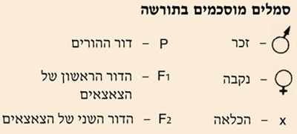
מילון מונחים וסימנים
גן: יחידה בסיסית של התורשה הנושאת מידע מדור אחד לבא אחריו.
אלל: אחת מכמה דרכי ביטוי של הגן. ליְצור דיפלואידי יש שני אללים לכל גן,
האחד מקורו מן האם והאחר מקורו מן האב (פרט לגנים המצויים על כרומוזום X או Y,
שלהם יש רק אלל אחד).
גנוטיפ: הרכב האללים של יצור בגן אחד (או של גנים אחדים).
הומוזיגוט (בנוגע לגן כלשהו): פרט ששני האללים שלו בגן הנדון זהים. (דוגמה: GG או gg).
הטרוזיגוט (בנוגע לגן כלשהו): פרט ששני האללים שלו בגן הנדון שונים. (דוגמה: Gg)
פנוטיפ ביטוי תכונה או תכונות של הפרט, הנקבעות על פי הגנוטיפ שלו. יש גנים שביטויָּם מושפע גם מתנאי הסביבה. (דוגמה: תרמיל ירוק/צהוב).
אלל דומיננטי (דומיננטי=שולט):
אלל שמתבטא בפנוטיפ גם בפרט הומוזיגוט
לאלל זה וגם בפרט הטרוזיגוט.
אלל רצסיבי (רצסיבי=נסוג): אלל המתבטא
בפנוטיפ של פרט הומוזיגוט לאלל זה,
אך אינו מתבטא בפנוטיפ של פרט הטרוזיגוט.
*ראו הסברים אפשריים ליחסי דומיננטיות רצסיביות
בספר הלימוד "גנטיקה" – עתידיה, עמ' 115.

Slide 11
שאלה 1
שאלה 1:
באפונה האלל הקובע צבע פרחים סגול M דומיננטי.
לעומת האלל הקובע צבע פרחים לבן m.
מה יחס הצאצאים הצפוי בין צמח הטרוזיגוט בעל פרחים סגולים לבין פרח בעל פרחי לבנים? רשמו את מהלך ההכלאה.

Slide 12
תשובה
שאלה 1:
באפונה האלל הקובע צבע פרחים סגול M דומיננטי לעומת האלל הקובע צבע פרחים לבן m.
מה יחס הצאצאים הצפוי בין צמח הטרוזיגוט לבין פרח בעל פרחי לבנים?
רשמו את מהלך ההכלאה.
מקרא:
M = פרח סגול
m = פרח לבן
הקפידו על כתיבת מקרא!
P: Mm mm
סגול
לבן
גמטות
M
m
m
F₁: Mm mm
סגול
היחס הצפוי:
לבן
1 : 1

Slide 13
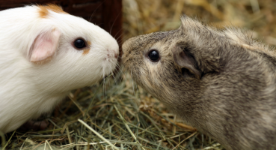
שאלה 2: הורשת צבע פרווה שחור/לבן בשרקנים
שאלה 2:
בשרקנים האלל לצבע פרווה שחור ((A דומיננטי לעומת אלל לצבע פרווה לבן(a) .
הכליאו שרקן שחור ושרקנית לבנה, שניהם
מזן טהור.
צאצאיהם (דור F₁) הוכלאו בינם לבין עצמם. כתבו את מהלך ההכלאה.
מהו היחס הצפוי בין שרקנים שחורים לבין שרקנים לבנים בדור הצאצאים השני ( (F₂?
© istockphoto.com/kickers

Slide 14
תשובה
שאלה 2:
בשרקנים האלל לצבע פרווה שחור ( (Aדומיננטי לעומת אלל לצבע פרווה לבן(a) . הכליאו שרקן שחור ושרקנית לבנה, שניהם מזן טהור. צאצאיהם (דור F₁) הוכלאו בינם לבין עצמם. כתבו את מהלך ההכלאה.
מהו היחס הצפוי בין שרקנים שחורים לבין שרקנים לבנים בדור הצאצאים השני ( (F₂?
מקרא:
A = פרווה שחורה
a = פרווה לבנה
הקפידו על כתיבת מקרא!
P: AA aa
שחור
לבן
גמטות
A
a
F₁: Aa Aa
גמטות
A
a
A
a
F₂: AA Aa Aa aa
שחור
שחור
שחור
לבן
3 : 1
שחור
לבן

Slide 15
שאלה 3: דרך לקביעה אם שרקן שחור הוא הטרוזיגוט או הומוזיגוט
שאלה 3:
א. מהם הגנוטיפים האפשריים של שרקן שחור?
ב. האם על פי הצאצאים מהכלאת שרקן שחור עם נקבה לבנה יהיה אפשר לקבוע את
הגנוטיפ שלו?

Slide 16
תשובה
שאלה 3:
מקרא:
A = פרווה שחורה
a = פרווה לבנה
תשובה:
א. הומוזיגוט AA או הטרוזיגוט Aa.
ב. אם השרקן הומוזיגוט, כל צאצאיו יהיו
בוודאות שחורים.
אם בין הצאצאים יופיע לפחות צאצא אחד לבן, אפשר לקבוע בוודאות שהשרקן הטרוזיגוט.
אם מופיעים רק צאצאים שחורים, אי אפשר לקבוע בוודאות שהוא הומוזיגוט, מכיוון שבמדגמים קטנים, ייתכנו סטיות מיחס הצאצאים הצפוי (בכך נדון בהמשך), ולכן יתכן שגם לשרקן ההטרוזיגוט ייולדו רק צאצאים שחורים.
הכלאה כזאת נקראת הכלאת מבחן (ראו הסבר בשקף הבא).
אם השרקן הטרוזיגוט, היחס הצפוי
בין צאצאיו הוא: 1 שחור : 1 לבן
P: Aa aa
P: AA aa
שחור
לבנה
שחור
לבנה
גמטות
A
a
a
גמטות
A
a
F₁: Aa aa
F₁: Aa
שחור
לבן
שחור

Slide 17
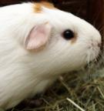
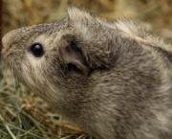
הכלאת מבחן
הכלאת מבחן היא הכלאה של פרט בעל פנוטיפ דומיננטי בגן כלשהו, שהגנוטיפ שלו אינו ידוע, עם פרט שהוא הומוזיגוט לאלל הרצסיבי באותו גן. ההכלאה נערכת כדי לקבוע על פי הצאצאים את גנוטיפ ההורה הנבחן.
P:
הטרוזיגוט
בוודאות משום שאחד מצאצאיו לבן.
© istockphoto.com/kickers
F₁:
צאצא לבן
אם בין הצאצאים יש צאצא בעל הפנוטיפ הרצסיבי, אפשר לקבוע בוודאות שההורה הנבחן הטרוזיגוט.

Slide 18
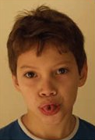
שאלה 4: קביעת דרך ההורשה (דומיננטית/רצסיבית) של תכונת כושר גלגול הלשון
שאלה 4:
יכולת גלגול הלשון נקבעת על ידי גן אחד.
לשני הורים בעלי יכולת גלגול הלשון נולד ילד חסר
יכולת גלגול הלשון. על סמך נתונים אלו קבעו
אם תכונת יכולת גלגול הלשון דומיננטית לעומת חוסר
יכולת גלגול הלשון? נמקו.
ד"ר נורית קינן

Slide 19
תשובה
שאלה 4:
יכולת גלגול הלשון נקבעת על ידי גן אחד.
לשני הורים בעלי יכולת לגלגלו הלשון נולד ילד חסר
יכולת גלגול הלשון. על סמך נתונים אלו קבעו
אם תכונת יכולת גלגול הלשון דומיננטית לעומת חוסר
יכולת גלגול הלשון? נמקו.
ד"ר נורית קינן
תשובה:
האלל המקנה יכולת גלגול הלשון דומיננטי לעומת האלל שאינו מקנה יכולת זו.
נימוק (על דרך השלילה): אילו האלל לחוסר יכולת גלגול הלשון היה דומיננטי B לעומת הגן
המקנה יכולת גלגול b, הרי ששני ההורים, שהם בעלי יכולת גלגול הלשון, היו צריכים להיות
בעלי גנוטיפ bb. לשני הורים בעלי גנוטיפ bb לא יכול להיוולד ילד שבגנוטיפ שלו יש לפחות
אלל אחד B, שגורם לו להיות חסר יכולת גלגול.
מכאן אפשר להסיק שיכולת גלגול הלשון מוקנית על ידי אלל דומיננטי B, וחוסר יכולת גלגול
מוקנית על ידי אלל רצסיבי b, ושני ההורים היו הטרוזיגוטים Bb Bb.
ובדרך כלל: כאשר פרט בעל תכונה תורשתית שאינה מופיעה אצל הוריו, אפשר להניח שהאלל לתכונה הוא רצסיבי. [למעט מקרים (נדירים) שהתכונה הופיעה בפרט עקב מוטציה].

Slide 20
שאלה 5
שאלה 5:
יכולת גלגול הלשון נקבעת על ידי אלל דומיננטי לעומת האלל
שאינו מקנה יכולת זו. אישה בעלת יכולת גלגול לשון, שאביה
היה חסר יכולת גלגול לשון, נישאה לגבר חסר יכולת גלגול
לשון.
מהו היחס הצפוי בצאצאיהם בין בעלי יכולת גלגול לשון
לבין חסרי יכולת זו?
ד"ר נורית קינן

Slide 21
תשובה
שאלה 5:
יכולת גלגול הלשון נקבעת על ידי אלל דומיננטי לעומת האלל
שאינו מקנה יכולת זו. אישה בעלת יכולת גלגול לשון, שאביה
היה חסר יכולת גלגול לשון, נישאה לגבר חסר יכולת גלגול
לשון.
מהו היחס הצפוי בצאצאיהם בין בעלי יכולת גלגול לשון
לבין חסרי יכולת זו?
ד"ר נורית קינן
תשובה:
אביה של האישה היה חסר יכולת גלגול לשון, ולכן אפשר לקבוע בוודאות שהגנוטיפ שלו היה bb, ושבתו היא הטרוזיגוטית מכיוון שהיא יכלה לקבל מאביה רק את האלל b.
היחס הצפוי:
מקרא:
B = מגלגל
b = אינו מגלגל
P: bb Bb
אינו מגלגל
מגלגלת
גמטות
b
B
b
F₁: Bb bb
מגלגל
אינו מגלגל
1 : 1

Slide 22
שאלה 6: משפטי נכון/לא נכון
שאלה 6:
לפניכם כמה משפטים. כתבו אילו מהם נכונים, ואילו מהם אינם נכונים:
א. כאשר לפרט יש תכונה תורשתית, שאינה מופיעה אצל הוריו, אפשר להניח שהאלל
לתכונה הוא רצסיבי.
ב. כאשר לפרט יש תכונה דומיננטית, היא מופיעה אצל אחד מהוריו לפחות.
ג. בשושלת משפחה, שבה הופיעה תכונה דומיננטית, אם התכונה לא הופיעה באחד הדורות,
סביר להניח שהיא לא תופיע בדורות הבאים. (למעט מקרים של נישואי בן המשפחה עם
אדם הנושא את התכונה).
ד. בשושלת משפחה שבה הופיעה תכונה רצסיבית, אם התכונה לא הופיעה באחד הדורות,
סביר להניח שהיא לא תופיע בדורות הבאים.

Slide 23
תשובה
שאלה 6:
לפניכם כמה משפטים. כתבו אילו מהם נכונים, ואילו מהם אינם נכונים:
א. כאשר לפרט יש תכונה תורשתית שאינה מופיעה אצל הוריו, אפשר להניח שהאלל
לתכונה הוא רצסיבי. נכון.
ב. כאשר לפרט יש תכונה דומיננטית, היא מופיעה אצל אחד מהוריו לפחות. נכון.
ג. בשושלת משפחה שבה הופיעה תכונה דומיננטית, אם התכונה לא הופיעה באחד הדורות,
סביר להניח שהיא לא תופיע בדורות הבאים. (למעט מקרים של נישואי בן המשפחה עם
אדם הנושא את התכונה). נכון.
ד. בשושלת משפחה שבה הופיעה תכונה רצסיבית, אם התכונה לא הופיעה באחד הדורות,
סביר להניח שהיא לא תופיע בדורות הבאים. לא נכון. ייתכן שבדור אחד ההורים יהיו
הטרוזיגוטים ובעלי פנוטיפ דומיננטי, ואחד או יותר מצאצאיהם יהיו הומוזיגוטים רצסיביים
ובעלי פנוטיפ רצסיבי.

Slide 24
חישוב הסתברות לקבלת צאצאים בעלי פנוטיפים שונים
יש דרך נוספת להסביר את יחס הצאצאים הצפוי בהכלאות.
לדוגמה, ניקח את ההכלאה בין שני צמחי אפונה הטרוזיגוטים בעלי תרמיל ירוק Gg Gg .
לכל אחד מן הפרטים מספר רב של תאי רבייה (תאי אבקה/תאי ביצה), הנחלקים לשני סוגים:
כאלו שמכילים אלל G, וכאלו שמכילים אלל g.
P: Gg Gg
היחס בין שני הסוגים שווה, ולכן ההסתברות להפריה של כל אחד משני טיפוסי התאים היא ½ (או 50%).
ירוק
ירוק
גמטות
G
g
G
g
½
½
½
½
ההסתברות להפריית תא רבייה ספציפי של פרט אחד, לדוגמה,
עם תא רבייה ספציפי של הפרט השני, לדוגמה, , שווה למכפלת ההסתברויות של שניהם, כלומר: ½*½=¼
G
F₁: GG Gg Gg gg
G
ירוק
ירוק
ירוק
צהוב
¼
¼
¼
¼
ההסתברות להיווצרות צאצא בעל גנוטיפ GG או Gg שווה לסכום ההסתברויות של שניהם, במקרה זה:
Gg Gg GG
¼ + ¼ + ¼ = ¾
¾ : ¼
3 : 1
ירוק
צהוב

Slide 25
חישוב הסתברות לקבלת צאצאים בעלי פנוטיפים שונים
נמחיש את ההסתברות להפריית גמטות שונות בעזרת הדוגמה הבאה:
נְדַמֶּה לעצמנו שני שקים גדולים ובתוכם כדורים ("גמטות"). כל שק מייצג הורה הטרוזיגוט.
בכל שק יש מספר גדול מאוד של כדורים ירוקים וכדורים צהובים בכמות שווה.
נעצום עיניים (כדי לדמות את האקראיות שבבחירת הגמטות) ונשלוף מאחד השקים גמטה אחת. ההסתברות להוצאת גמטה ירוקה G היא ½, והיא שווה להסתברות להוצאת גמטה צהובה g, מכיוון שמספרן שווה.
כעת, נוציא כדור אחד מכל שק. ההסתברות שנוציא כדור צהוב מאחד השקים וכדור צהוב גם מן השק האחר היא מכפלת ההסתברויות שלהם, כלומר ½*½=¼ . כך גם בנוגע לכל צירוף צבעים אחר.
הכלל: ההסתברות להתרחשות מאורע וגם מאורע אחר שאינו תלוי בו היא מכפלת ההסתברויות שלהם.
ההסתברות שנוציא: ירוק G וצהוב g
או
צהוב g וירוק G
או
ירוק G וירוק G
היא סכום ההסתברויות שלהם כלומר: ¼ + ¼ + ¼ = ¾
(לכן קבענו שההסתברות לצאצא ירוק בהכלאה היא ¾ ).
הכלל: ההסתברות למאורע אחד או מאורע אחר, היא סכום ההסתברויות שלהם.

Slide 26
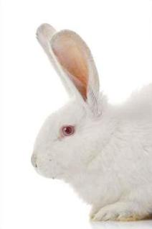
שאלה 7: חישוב ההסתברות לצאצאים בעלי פנוטיפים שונים (תקין/לבקן)
שאלה 7:
לבקנות הוא ליקוי תורשתי בצבע העור (או הפרווה או מעטה הגוף), הנוצר עקב אי־יצירת מלנין. לבקנות נקבעת על ידי אלל רצסיבי לאלל הקובע צבע תקין. התופעה מוכרת באדם ובבעלי חיים אחרים.
א. מהי ההסתברות לצאצא לבקן בהכלאה בין שני ארנבים
הטרוזיגוטיים? כתבו את מהלך ההכלאה.
ב. מהי ההסתברות שהצאצא הראשון וגם הצאצא השני יהיו לבקנים?
ג. לזוג הארנבים נולד ארנבון לבקן. מהי ההסתברות שבהמלטה
הבאה ייוולד ארנבון לבקן?
Gentaur (Wikimedia commons)

Slide 27
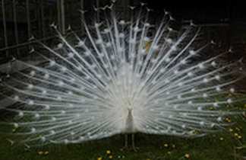
תשובה
שאלה 7:
תשובה:
א. ההסתברות לצאצא לבקן היא ¼.
ב. ההסתברות שהצאצא הראשון וגם הצאצא
השני יהיו לבקנים היא מכפלת ההסתברויות של
שניהם: ¼ * ¼ = 1/16
(על פי הכלל: ההסתברות לשני מאורעות בלתי
תלויים היא מכפלת ההסתברויות שלהם).
ג. ההסתברות לצאצא לבקן בכל היריון היא ¼.
לכל אחד מן ההורים יש מספר עצום של תאי רבייה,
ולכן לידת צאצא לבקן, אינה משנה את היחס בין
הגמטות A ל־a, והוא נשאר 1:1.
P: Aa Aa
צבע תקין
צבע תקין
גמטות
A
a
A
a
F₁: AA Aa Aa aa
תקין
תקין
תקין
לבקן
¼
¼
¼
¼
טווס לבקן
חילזון לבקן
<http://www.flickr.com/photos/miala/44268947/>
Miala at flickr (CC BY-SA 2.0)<http://www.flickr.com/photos/miala/44268947/>
Pavel Rybin (flikcr<http://www.flickr.com/photos/pavelrybin/2495170778/>) Photo:©

Slide 28
שאלה 8: הסיכון בנישואי קרובים
שאלה 8:
כמו לבקנות, יש עוד ליקויים או מחלות תורשתיות הנקבעות על ידי אלל רצסיבי.
בהקשר זה, הסבירו מה הסיכון בקשרי נישואין בין בני דודים.

Slide 29
תשובה
שאלה 8:
כמו לבקנות, יש עוד ליקויים או מחלות תורשתיות הנקבעות על ידי אלל רצסיבי.
בהקשר זה, הסבירו מה הסיכון בקשרי נישואין בין בני דודים.
תשובה:
הסיכון בנישואי קרובים הוא ששני בני הזוג נושאים אללים למחלה הנקבעת על ידי אלל רצסיבי שיש במשפחה, וששני בני הזוג הטרוזיגוטים, ובמקרה כזה יש הסתברות של ¼ להולדת ילד חולה במחלה.

Slide 30
מדוע לא תמיד מתקבל יחס הצאצאים הצפוי?
עד כה חישבנו את יחס הצאצאים הצפוי ואת ההסתברות לצאצא זה או אחר בהכלאות שונות.
אבל במציאות לא תמיד אכן מתקבל היחס הצפוי. הסיבה לכך היא, שאם נבדוק מספר קטן
של פרטים, ייתכנו סטיות מן היחס הצפוי, אך ככל שנגדיל את מספר הפרטים הנבדקים כך יתקבל יחס קרוב יותר ליחס הצפוי.
דוגמה: יש הסתברות שווה (בקירוב) להולדת בן או בת. אבל אם נבדוק משפחות רבות
נגלה שאין בהן מספר שווה של בנים ובנות, ולעתים יש בהן ילדים רק ממין אחד.
ואולם, אם נבדוק את התפלגות המינים בצאצאים של משפחות רבות יחד יתקבל יחס
קרוב יותר ליחס הצפוי, ואם נבדוק במדינה שלמה - נתקרב עוד יותר ליחס הצפוי.
מסקנה: ככל שגודל המדגם גדול יותר, כך יתקבל יחס צאצאים קרוב יותר ליחס הצפוי.
במדגמים קטנים ייתכנו סטיות גדולות מן היחס הצפוי.

Slide 31
שאלה 9
שאלה 9:
בטבלה הבאה מוצגים תוצאות מחקריו של מנדל בנוגע לשתי תכונות שונות של צמח האפונה.
ההורים היו מזנים טהורים, ומספר הצאצאים בדור הצאצאים הראשון היה גדול.
א. על פי התוצאות, קבעו את דרך ההורשה הסבירה של האללים השונים בכל אחת מן התכונות.
ב. האם התקבל יחס הצאצאים הצפוי בדור השני? הסבירו.
אם היו נבדקים צאצאים רק של זוג הורים אחד, האם היה מתקבל אותו יחס?
התכונה | פנוטיפ ההורים P | פנוטיפ הצאצאים בדור הראשון F₁ | מספר הצאצאים בעלי הפנוטיפים השונים בדור השני F₂ |  | היחס בין הפנוטיפים בדור השני
צבע הזרע |  |  | 6,022 צהובים | 2,001 ירוקים | 2,001 : 6,022 1 : 3.01
צורת הזרע |  |  | 5,474 חלקים | 1,850 | 1,850: 5,474 1 : 2.96

Slide 32
תשובה: ככל שהמדגמים גדולים יותר כך גדל הסיכוי לקבלת יחס הצאצאים הצפוי
התכונה | ההורים P | הראשון F₁ | F₂ |  | היחס בין הפנוטיפים בדור השני
צבע הזרע |  |  | 6,022 צהובים | 2,001 ירוקים | 2,001 : 6,022 1 : 3.01
צורת הזרע |  |  | 5,474 חלקים | 1,850 | 1,850: 5,474 1 : 2.96
תשובה:
א. ההורים היו הומוזיגוטים, כי נאמר שהם מזן טהור. כל הצאצאים בדור הראשון היו
צהובים, מכאן אפשר לקבוע שהאלל לצבע צהוב דומיננטי על האלל לצבע ירוק.
מכיוון שמספר הצאצאים בדור הראשון היה רב, הוא מהווה מדגם מייצג
ואפשר להניח שכל הצאצאים האפשריים לזוג הורים זה הם בעלי זרע צהוב.
באותה דרך, אפשר לקבוע שהאלל לזרע חלק דומיננטי לעומת האלל לזרע מקומט.
ב. הצאצאים מן הדור הראשון הם הטרוזיגוטים, והיחס הצפוי בין צאצאיהם הוא:
1 פנוטיפ רצסיבי : 3 פנוטיפ דומיננטי. בשתי ההכלאות התקבל יחס קרוב מאוד ליחס
זה. ככל שמספר גדול יותר של צאצאים נבדק, כך יתקבל יחס קרוב יותר ליחס הצפוי.
לדוגמה, אם היו נבדקים מעט צאצאים של הכלאה אחת, ייתכן שהיו מתקבלות סטיות
גדולות מן היחס הצפוי.

Slide 33
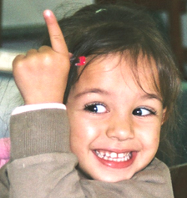
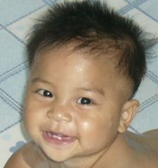
תורשה וסביבה
יש תכונות תורשתיות שביטוין תלוי רק במטען הגנטי של האורגניזם, לדוגמה: סוג הדם
וצבע עיניים, ויש תכונות תורשתיות שביטוין מושפע גם מן הסביבה, לדוגמה: הגובה, המשקל, רמת האינטליגנציה וצבע העור.
ממחקרים שנערכו בזוגות תאומים זהים* שגדלו בנפרד, אפשר ללמוד על השפעת הסביבה על ביטוי תכונות תורשתיות שונות.
צבע העור מושפע
מהתורשה ומהסביבה
צבע העיניים וצורתן נקבע
בעיקר ע"י התורשה
Collection privée de Trisku (Wikimedia commons)
Mattes (Wikimedia commons)
* על ההבדל בין תאומים זהים ואחאים – ראו בשקף הבא.

Slide 34
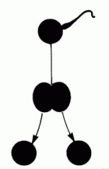
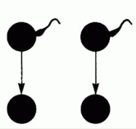
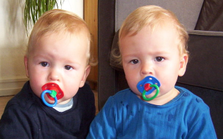
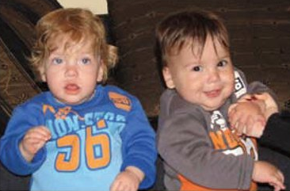
תאומים זהים ותאומים אחאים
יש שני סוגים של תאומים:
תאומים זהים
התפתחו מאותה זיגוטה,
ולכן יש ביניהם זהות גנטית.
תאומים אחאים
התפתחו משתי ביציות שונות ושני תאי זרע שונים. הדמיון ביניהם בגנוטיפ שלהם הוא כמו הדמיון בגנוטיפ שבין אחים שאינם תאומים. יתכנו תאומים אחאים בני אותו מין (שני בנים או שתי בנות) או בני מינים שונים (בן ובת).
Glow at the Danish language Wikipedia (CC BY-SA 3.0)
טליה צור

Slide 35
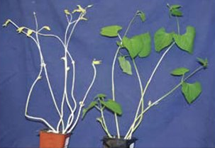
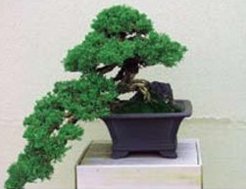
השפעת הסביבה על ביטוין של תכונות תורשתיות – דוגמאות
מימין – נבטים שהונבטו באור.
משמאל – נבטים מאותם הצמחים שהונבטו בחושך.
כושר יצירת כלורופיל הוא תכונה תורשתית, שמתבטאת רק בתנאי אור.
נפח הקרקע הקטן וחיתוך של הענפים והשורשים מדי שנה בשנה גורמים לצמיחת עץ ננסי.
בתנאים טבעיים, כשהעץ שתול בקרקע, הוא גדל לממדים של עץ גדול.
תמונות: ד"ר נורית קינן

Slide 36
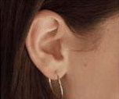
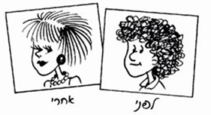
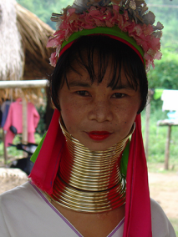
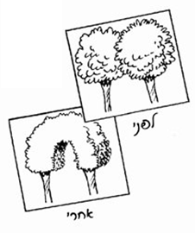
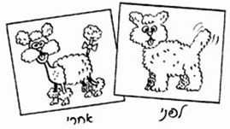
תכונות נרכשות
לא כל תכונותיו של האורגניזם הן תכונות תורשתיות. יש תכונות שאינן תורשתיות. תכונות אלו, הקרויות תכונות נרכשות, נרכשות במהלך חייו של האורגניזם והן תולדה של השפעת הסביבה.
לדוגמה: הכושר לדבר, להבין, לקרוא ולכתוב – אלו הן תכונות תורשתיות.
ואולם לדבר להבין לקרוא ולכתוב בשפה מסוימת – אלו הן תכונות נרכשות.
להלן כמה דוגמאות נוספות לתכונות נרכשות:
חור לעגיל בתנוך האוזן
amanderson2<http://www.flickr.com/photos/amanderson/3231440213/> at flickr
צוואר ארוך במיוחד שנגרם מהחישוקים בשבט ארוכות הצוואר בצפון תאילנד

Slide 37
שאלה 10: תכונות תורשתיות המושפעות מן הסביבה/שאינן מושפעות, ותכונות נרכשות
שאלה 10:
הביאו דוגמאות באדם או באורגניזמים אחרים לתכונות תורשתיות שביטוין אינו מושפע
מן הסביבה, לתכונות תורשתיות שביטוין מושפע מן הסביבה ולתכונות נרכשות.

Slide 38
תשובה
שאלה 10:
הביאו דוגמאות באדם או באורגניזמים אחרים לתכונות תורשתיות שביטוין אינו מושפע
מן הסביבה, לתכונות תורשתיות שביטוין מושפע מן הסביבה ולתכונות נרכשות.
תשובה:
תכונות תורשתיות שאינן מושפעות מן הסביבה: צבע עיניים, סוג דם.
תכונות תורשתיות המושפעות מן הסביבה: גובה, משקל, מנת משכל, צבע עור, תנובת חלב בפרות, כמות כלורופיל בעלי צמח (גדולה יותר ככל שעצמת האור קטנה).
תכונות נרכשות: שׂער צבוע, שינויים עקב ניתוחים פלסטיים.

Slide 39
שאלה 11: משפטי נכון/לא נכון
שאלה 11:
לפניכם כמה משפטים. כתבו אילו מהם נכונים, ואילו מהם אינם נכונים:
א. מזרעים המונבטים בחושך גדלים נבטים לבנים חסרי כלורופיל. זו דוגמה לתכונה
תורשתית המושפעת מתנאי הסביבה.
ב. לזוג הורים בעלי צבע עור תקין, נולד בן לבקן ובן בעל צבע עור תקין.
ההסתברות ללידת בן לבקן נוסף היא ½.
ג. ההסתברות לכך שהבן בעל צבע העור התקין שנולד להורים המוזכרים בסעיף ב'
הוא הטרוזיגוט, היא 2/3.
ד. ההסתברות ללידת ילד נוסף בעל צבע עור תקין שהוא הטרוזיגוט היא ½.
ה. פרט בעל פנוטיפ רצסיבי הוא בוודאות הומוזיגוט.
ו. פרט בעל פנוטיפ דומיננטי הוא בוודאות הטרוזיגוט.

Slide 40
תשובה
שאלה 11:
לפניכם כמה משפטים. כתבו אילו מהם נכונים, ואילו מהם אינם נכונים:
א. מזרעים המונבטים בחושך גדלים נבטים לבנים חסרי כלורופיל. זו דוגמה לתכונה
תורשתית המושפעת מתנאי הסביבה.
נכון. כושר יצירת כלורופיל הוא תכונה תורשתית. בתנאי חושך תכונה זו אינה מתבטאת.
ב. לזוג הורים בעלי צבע עור תקין, נולד בן לבקן ובן בעל צבע עור תקין.
ההסתברות ללידת בן לבקן נוסף היא ½.
לא נכון. לידת ילד לבקן מעידה על כך ששני ההורים הטרוזיגוטיים. ההסתברות ללידת ילד
לבקן להורים הטרוזיגוטים היא ¼.
ג. ההסתברות לכך שהבן בעל צבע העור התקין הוא הטרוזיגוט היא 2/3.
נכון. ידוע בוודאות שהילד בעל צבע עור תקין. מבין הצאצאים בעלי עור תקין יש הסתברות
של 1/3 להיותם הומוזיגוטים, ו־2/3 להיותם הטרוזיגוטים.
שימו לב! בחישוב הסתברות יש לבדוק מהי האוכלוסייה המהווה 100%, שמתוכה מחושבת
ההסתברות. במקרה זה, האוכלוסייה היא הילדים בעלי צבע עור תקין הצפויים לזוג הנדון.
ד. ההסתברות ללידת ילד נוסף בעל צבע עור תקין שהוא הטרוזיגוט היא ½.
נכון. במקרה זה קיימת גם האפשרות שייוולד ילד לבקן. לכן, ההסתברות לילד הטרוזיגוט
מתוך כלל הילדים הפוטנציאליים של זוג ההורים ההטרוזיגוטיים היא ½.
ה. פרט בעל פנוטיפ רצסיבי הוא בוודאות הומוזיגוט.
נכון.
ו. פרט בעל פנוטיפ דומיננטי הוא בוודאות הטרוזיגוט.
לא נכון, הוא יכול להיות גם הומוזיגוט.

Slide 41
סיכום: "תורשה מנדלית" – מונחי יסוד
לכל גן יש (ביצור דיפלואידי) יש שני אללים. בהומוזיגוט – שני האללים זהים,
בהטרוזיגוט – שני האללים שונים זה מזה.
בעת היווצרות הגמטות בתהליך המיוזה, חלה הפרדה בין האללים, ולכן בכל גמטה יש אלל
אחד מכל גן. בזיגוטה הנוצרת מהתלכדות הגמטה הזכרית והגמטה הנקבית, שוב יש שני
אללים מכל גן (בגנים הנמצאים בכרומוזומים שאינם כרומוזומי מין).
ההתלכדות של גמטה זכרית וגמטה נקבית היא אקראית, ולכן אפשר לחשב את היחס הצפוי
בין הצאצאים בעלי גנוטיפים או פנוטיפים שונים זה מזה לפי שכיחות טיפוסי הגמטות השונים
שיצרו ההורים.
ככל שמספר הצאצאים הנבדקים גדול יותר, כך גדל הסיכוי לקבלת יחס הצאצאים הצפוי.
הכרת שלבי תהליך המיוזה, מספקת חיזוק לנכונות כללי התורשה שמנדל מצא.
מטרתה של הכלאת מבחן היא לברר אם פרט בעל פנוטיפ דומיננטי הוא הומוזיגוט או
הטרוזיגוט.

Slide 42
המשך סיכום: "תורשה מנדלית" – מונחי יסוד
כאשר לפרט יש תכונה תורשתית שאינה מופיעה אצל הוריו, אפשר להניח שהאלל לתכונה
הוא רצסיבי*.
כאשר לפרט יש תכונה דומיננטית, היא מופיעה אצל אחד מהוריו* לפחות.
תכונות תורשתיות ותכונות נרכשות
יש תכונות תורשתיות שהפנוטיפ המתקבל מהן מושפע גם מן הסביבה, ויש תכונות תורשתיות
שהפנוטיפ המתקבל מהן מושפע רק מן המטען הגנטי.
מחקרים שנערכו בתאומים זהים שגדלו בנפרד, סיפקו מידע על מידת השפעת הסביבה על
ביטוין של תכונות תורשתיות שונות.
תכונות נרכשות הן תכונות שאינן תורשתיות, והן תולדה של השפעת תנאי הסביבה.
* למעט מקרים (נדירים) שהתכונה הופיעה בפרט עקב מוטציה שחלה בו או בתאי המין שמהם הוא נוצר.
מונחים חשובים
גן, אלל, הומוזיגוט, הטרוזיגוט, דומיננטי/רצסיבי, גנוטיפ, פנוטיפ, זן טהור, גמטה, זיגוטה, דור ההורים (P), דור הצאצאים הראשון (F₁), דור הצאצאים השני (F₂), הסתברות, הכלאת מבחן, תכונה תורשתית, תכונה נרכשת, תאומים זהים, תאומים לא־זהים (אחאים).

Slide 43
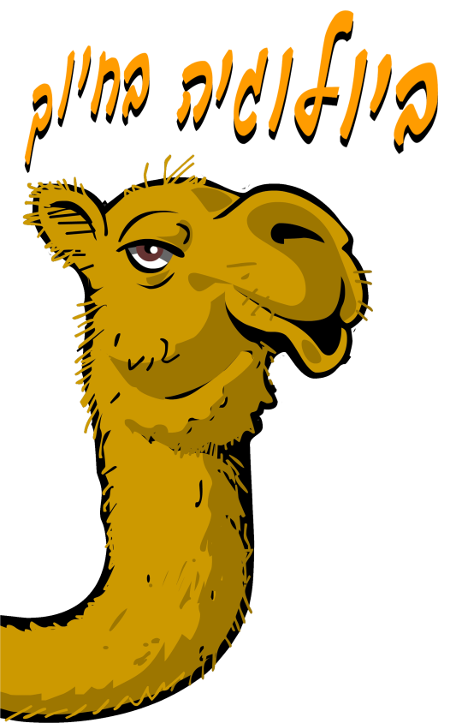
שאלה 12: ביולוגיה בחיוך
שאלה 12:
המן וזרש הקימו משפחה לתפארת: שבעה בנים ובנות יפהפיים שכולם
בעלי אוזניים גדולות מחודדות ושעירות הידועות בשם "אוזני המן".
למרבה הצער, אוזניו של הבן השמיני שנולד היו אוזניים רגילות.
המן ההמום האשים את אשתו זרש בבגידה, וטען שהרך הנולד אינו בנו:
איך ייתכן שבמשפחתו, המפורסמת באוזני ההמן שלה, נולד ילד בעל
אוזניים רגילות?
האם אפשר לקבוע בוודאות שאשתו של המן בגדה בו?
43
43

Slide 44
תשובה
שאלה 12:
המן וזרש הקימו משפחה לתפארת: שבעה בנים ובנות יפהפיים שכולם
בעלי אוזניים גדולות מחודדות ושעירות הידועות בשם "אוזני המן".
למרבה הצער, אוזניו של הבן השמיני שנולד היו אוזניים רגילות.
המן ההמום האשים את אשתו זרש בבגידה, וטען שהרך הנולד אינו בנו:
איך ייתכן שבמשפחתו, המפורסמת באוזני ההמן שלה, נולד ילד בעל
אוזניים רגילות?
האם אפשר לקבוע בוודאות שאשתו של המן בגדה בו?
תשובה:
כלל לא בטוח שזרש בגדה בבעלה. ייתכן שהבן השמיני הוא בנו של המן.
נימוק: ייתכן שהמן הטרוזיגוט, כלומר הוא נושא אלל דומיננטי הגורם להופעת "אוזני המן", ואלל רצסיבי הקובע הופעת אוזניים רגילות. שבעת הילדים הראשונים הם הטרוזיגוטים כמו אביהם, ואילו הבן השמיני, שקיבל מאביו את האלל הרצסיבי, הוא הומוזיגוט לאלל הקובע אוזניים רגילות.
היחס הצפוי בין צאצאי המן וזרש היה 1:1, ואולם היחס שהתקבל היה 7:1, כי ידוע שבמדגמים קטנים (כגון צאצאי משפחה אחת) ייתכנו סטיות מן היחס הצפוי.
44
44

